Slide 1
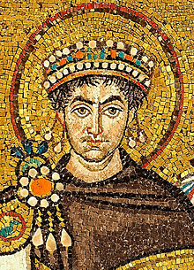
Το δικηγορικό λειτούργημα και οι συντεχνίες των δικηγόρων στους πρώιμους βυζαντινούς χρόνους
Aθηνά Δημοπούλου, Αν. Καθηγήτρια, Νομική Σχολή
Εθνικό και Καποδιστριακό Πανεπιστήμιο Αθηνών

Slide 2
Η δικηγορία στη Ρώμη, κατά τους χρόνους της Ηγεμονίας, έχει εξελιχθεί σε ένα ολοκληρωμένο επάγγελμα που διέπεται από ένα πλέγμα κανόνων δικαίου.
Η διαμόρφωση του νομικού αυτού πλαισίου έχει ήδη ακολουθήσει πορεία πολλών αιώνων, κατά τη διάρκεια των οποίων η δικηγορία διαμορφώθηκε από άμισθο αριστοκρατικό λειτούργημα σε βιοποριστικό επάγγελμα ανοιχτό σε όλες τις κοινωνικές τάξεις.

Slide 3
Patroni causae
Ο θεσμός της δικαστικής αρωγής ανατρέχει στους πρώτους αιώνες της Ρώμης και η καταγωγή του σχετίζεται με το θεσμό της πατρωνίας.
Οι πάτρωνες (patroni), μέλη της ρωμαϊκής αριστοκρατίας, έπαιρναν υπό την προστασία τους τους clientes, πληβείους και άτομα μικρής κοινωνικής ισχύος, δημιουργώντας μία στενή σχέση που στηριζόταν στην αμοιβαία πίστη των μερών (fides) και στην ανταλλαγή υπηρεσιών μεταξύ τους.

Slide 4
Πρέπει να σημειωθεί πάντως ότι στη ρωμαϊκή έννομη τάξη η παρουσία του δικηγόρου δεν είναι ποτέ υποχρεωτική.
Οι διάδικοι διατηρούν πάντα το δικαίωμα να παρίστανται χωρίς δικηγόρο και να υπερασπίζονται μόνοι την υπόθεσή τους, ενώ η παρουσία του δικηγόρου δεν υποκαθιστά την απαραίτητη παρουσία του διαδίκου.

Slide 5
Αρχικά οι δικηγόροι = nobiles
Μέχρι το τέλος της Respublica, το δικηγορικό λειτούργημα ασκούν σχεδόν κατ’αποκλειστικότητα μέλη των ανωτέρων τάξεων.
Μόνο οι ρωμαίοι nobiles διαθέτουν την εξοικείωση με το νομικό και δικαστικό περιβάλλον, τις γνώσεις της ρητορικής, το πλέγμα προσωπικών σχέσεων, τις πολιτικές διασυνδέσεις και την οικονομική άνεση που τους επιτρέπει να ασχοληθούν με την δικαστική υπεράσπιση των συμπολιτών τους.

Slide 6
Δικηγόροι = ρήτορες
Αν και οι περισσότεροι διαθέτουν τη γενική παιδεία του Ρωμαίου ευγενούς, που περιλαμβάνει στοιχεία δικαίου, οι νομικές γνώσεις δεν είναι απαραίτητη προϋπόθεση.
Ο ρωμαίος δικηγόρος δεν επιλύει τα νομικά προβλήματα που ανακύπτουν σε μία υπόθεση, αλλά απευθύνεται σχετικά με αυτά στους νομομαθείς, τους jurisconsulti, και ενσωματώνει τις γνωμοδοτήσεις τους, τα responsa, στην αγόρευσή του.
Οι νομικές του γνώσεις είναι έτσι περιορισμένες, αρκετές όμως για να χειρίζεται τα νομικά επιχειρήματα προς όφελος του πελάτη του και για να είναι εξοικειωμένος με τις δικονομικές λεπτομέρειες τις δίκης.
Μερικοί συνδυάζουν τις ιδιότητες του νομομαθούς και του δικηγόρου, ενώ οι αγορεύσεις, αν και πρωτίστως ρητορικές συνθέσεις, αποτέλεσαν συχνά ένα γόνιμο πεδίο για το νομικό στοχασμό

Slide 7
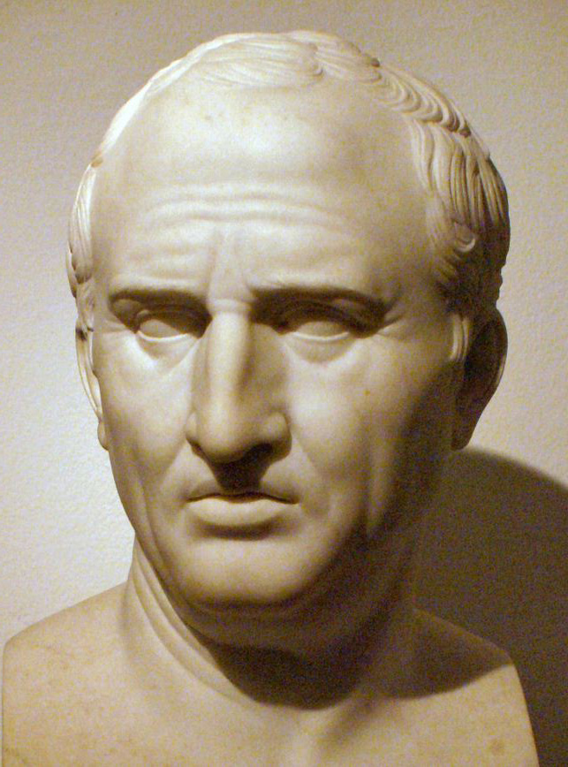
Αρχικά, άμισθοι λειτουργοί
Αρχικά οι Ρωμαίοι δεν πληρώνονται για τις υπηρεσίες τους.
Η αριστοκρατική καταγωγή είναι κατ’αρχήν ασυμβίβαστη με την επ’ αμοιβή εργασία
Η δικηγορική ρητορική προσφέρει ωστόσο : την κοινωνική καταξίωση, την πολιτική υποστήριξη, τις υπηρεσίες που οι ευγνώμονες πελάτες πρόθυμα προσφέρουν ως αντάλλαγμα στο δικηγόρο για την υπεράσπισή τους.
Κατά τον Κικέρωνα, την καριέρα ενός λαμπρού δικηγόρου δεν συναγωνίζεται σε αίγλη παρά μόνο αυτή του imperator, του κορυφαίου δηλαδή στρατηγού.
Η gratia, πολυσήμαντη λέξη που περιλαμβάνειτόσο το κύρος όσο και το κεφάλαιο ευγνωμοσύνης που αποκομίζει ο δικηγόρος, αποτελεί ένα από τα σημαντικότερα κέρδη της δικηγορίας στο κοινωνικό και πολιτικό πεδίο.

Slide 8
H καθιέρωση των δικηγορικών αμοιβών
Η αλλαγή των οικονομικών συνθηκών που επέφεραν οι ρωμαϊκές κατακτήσεις, η διεύρυνση των οριζόντων και των εμπορικών σχέσεων, οι αυξανόμενες ανάγκες των ρωμαίων αριστοκρατών σε ρευστό χρήμα, αλλά και η διάδοση ενός πολυέξοδου τρόπου ζωής, ευνοούν την εισβολή του χρήματος στη δικηγορική σχέση.
Μετά μία περίοδο νομοθετικής απαγόρευσης δικηγορικών αμοιβών με τη lex Cincia (204 π.Χ.), η οποία απαγορεύει μεν τις αμοιβές, δεν προβλέπει όμως κυρώσεις ως lex imperfecta, με αποτέλεσμα να παραβιάζεται συστηματικά, οι αμοιβές των δικηγόρων γίνονται κοινωνικά αποδεκτές.
Μία σειρά από constitutiones principum του Αυγούστου, του Κλαυδίου, του Τραϊανού, του Νέρωνα, σε συνάρτηση με σκάνδαλα που ξεσπούν γύρω από υπέρμετρες δικηγορικές αμοιβές ή παραβίαση των υποχρεώσεων πίστεως του δικηγόρου, διαδοχικά απαγορεύουν και εν τέλει τις επιτρέπουν έως του ποσού των 10.000 σηστερσίων.

Slide 9
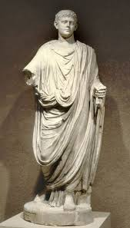
«Πληθωρισμός» δικηγόρων, κατοχύρωση αμοιβών
Η μεγάλη αύξηση του πληθυσμού της Ρώμης προκαλεί και μία ανάλογη αύξηση των δικαστικών υποθέσεων.
Οι δίκες συσσωρεύονται στα δικαστήρια, με αποτέλεσμα να καθυστερεί σημαντικά η εκδίκασή τους, παρά τη δημιουργία ενός τρίτου forum από τον Αύγουστο και την αύξηση των δικασίμων.
Η αναμενόμενη αύξηση της ζήτησης των δικηγόρων προξενεί την διεύρυνση του κοινωνικού τους κύκλου, και των αμοιβών των καλυτέρων από αυτούς. Όπως λεει ο Σενέκας, «η τιμή της ευφράδειας αυξάνει σημαντικά με την αύξηση των δικών.»

Slide 10
«Θέλεις να γίνεις πλούσιος? Γίνε δικηγόρος!»
Οι δικηγόροι προέρχονται πλέον από κάθε κοινωνική τάξη. Το φαινόμενο των τυχοδιωκτών, που, πρώην φουρνάρηδες ή οδηγοί μουλαριών, γίνονται δικηγόροι κυνηγώντας μία καλύτερη τύχη, γίνεται αντικείμενο διακωμώδησης από τον Ιουβενάλιο και τον Μαρτιάλη.
O Μαρτιάλης συμβουλεύει στους αναγνώστες του: «Θέλεις να γίνεις πλούσιος? Γίνε δικηγόρος!».
O Ιουβενάλιος και ο Πετρώνιος σκιαγραφούν τον πατέρα που στρώνει το γιο του στο διάβασμα για να αποκτήσει κάποια μέρα ένα καλύτερο μέλλον ακολουθώντας την καριέρα του δικηγόρου.

Slide 11
Παρεκτροπές δικηγόρων – δημιουργία κανόνων
Η οικονομική σχέση του δικηγόρου με τον πελάτη καθώς και όλες οι παρεκτροπές της, που παρουσιάζονται στην πράξη, δημιουργούν την ανάγκη για τη θέσπιση μίας σειράς κανόνων, που θα ενσωματωθούν στον Κώδικα και τον Πανδέκτη του Ιουστινιανού.
Η νομολογία και νομοθεσία της εποχής καλύπτει μία εντυπωσιακή ποικιλία περιπτώσεων.
Η νομιμότητα των προκαταβολών επί της αμοιβής, απασχολεί επανειλημμένα τις Αρχές, καθώς ενέχει τον κίνδυνο εκμετάλλευσης του πελάτη κατά το κρίσιμο στάδιο της προδικασίας, όταν, υπό την πίεση της αγωνίας και της αβεβαιότητας για την έκβαση της υποθέσεως, μπορεί να υποχωρήσει πρόθυμα στις πιο παράλογες απαιτήσεις του δικηγόρου.
Έτσι οι προκαταβολές γνωρίζουν διαδοχικές απαγορεύσεις, οι οποίες όμως κάμπτονται από την καθιερωμένη σχεδόν αντίθετη πρακτική του forum.

Slide 12
Τα «εργολαβικά» δίκης απαγορεύονται
Η συμφωνία αμοιβής με ποσοστό επί της οικονομικής αξίας της υπόθεσης, το pactum de quota parte litis, απαγορεύεται αυστηρώς.
Απαγορεύεται επίσης η redemptio litis, η εξαγορά του αντικειμένου της δίκης και η υπεισέλευση του δικηγόρου στη θέση του πελάτη για τα αποτελέσματά της. D., 50, 13, 1, 12, D., 17, 1, 6, 7.
Μέσα στα πλαίσια των 10.000 σηστερσίων και ενώ εκκρεμεί ακόμα η υπόθεση, επιτρέπεται να συμφωνηθεί ένα bonus, το palmarium, για την επιτυχή έκβαση της υπόθεσης. D., 50, 13, 1, 12.

Slide 13
Οι συμφωνίες για τις αμοιβές
Οι δικηγόροι εξασφαλίζουν την αμοιβή τους με πολλούς συμβατικούς τρόπους. Το pactum, η άτυπη συμφωνία για την αμοιβή και το ύψος της, καταρτίζεται μεταξύ των μερών πριν την εκδίκαση της υποθέσεως, και συνοδεύει συχνά στην πράξη ένα mutuum ή μία stipulatio.
Το pactum conventum προσφέρει το πλεονέκτημα για τον δικηγόρο ότι δημιουργεί μία αγώγιμη αξίωση στην οποία όμως μπορεί θεωρητικά να αντιταχθεί, αν η απαίτηση του δικηγόρου είναι παράνομη, μία ειδική ένσταση, η exceptio legis Cinciae.
Οι stipulationes με τις οποίες συμφωνούνται τα ποσά των αμοιβών των δικηγόρων, απαγορεύονται αρχικά , αργότερα γίνονται δεκτές υπό ορισμένες προϋποθέσεις, όπως ότι ο δικηγόρος θα εκτελέσει το έργο που ανέλαβε και ότι το ποσό της αμοιβής δεν ξεπερνά το νόμιμο όριο.

Slide 14
Μ. Κωνσταντίνος: οι δικηγόροι απογυμνώνουν τους πελάτες τους
H απληστία των δικηγόρων θα αναγκάσει όμως και πάλι, αρκετά αργότερα, τον Μ. Κωνσταντίνο να απαγορεύσει όλες τις υποσχετικές πράξεις με τις οποίες, όπως αναφέρεται στην interpretatio της σχετικής διάταξης, οι δικηγόροι «απογυμνώνουν τους πελάτες τους από τα καλύτερα αγαθά τους, είτε είναι αυτά ακίνητα, ζώα ή σκλάβοι».
Eνας άλλος τρόπος με τον οποίο οι δικηγόροι εξασφαλίζουν τις αμοιβές τους, είναι τα πλασματικά δάνεια που επιτρέπουν στους δικηγόρους να εξασφαλίσουν ποσά μεγαλύτερα του επιτρεπόμενου ορίου.

Slide 15
Δικαστική δαπάνη;
Πελάτες και δικηγόροι μπορούν να προσφύγουν στα δικαστήρια για τις δικηγορικές αμοιβές με τη διαδικασία extra ordinem από την εποχή των Σεβήρων. Οι δικηγόροι για να διεκδικήσουν δικαστικά τις αμοιβές τους από τους απρόθυμους πελάτες, αλλά οι πελάτες για να προστατευτούν από τυχόν καταχρηστικές απαιτήσεις του δικηγόρου τους.
Ο διοικητής της επαρχίας, που ασκεί δικαστικά καθήκοντα, έχει μεγάλη διακριτική ευχέρεια ως προς την κρίση επί του ύψους των αμοιβών. Πρέπει να λάβει υπόψη του παράγοντες όπως:
το είδος της δίκης (modo litis),
τις ικανότητες του δικηγόρου (proque advocati facundia), και
τη συνήθη πρακτική των δικαστηρίων (fori consuetudine),
αλλά σε καμία περίπτωση δεν μπορεί να επιδικάσει αμοιβή μεγαλύτερη από το επιτρεπόμενο.
Κατά την ίδια διαδικασία είναι θεωρητικά επίσης δυνατή η καταδίκη του κακόπιστου αντιδίκου στην πληρωμή της αμοιβής του δικηγόρου του διαδίκου που κέρδισε τη δίκη.
D., 50, 13, 1, 9, D., 50, 13, 1, 10., D., 31, 78, 2 & 5, 1, 79, C.J., 10, 32, 2.

Slide 16
Collegium – corpus - ordo
Επί Δεσποτείας, η συσπείρωση των επαγγελματιών κάθε κλάδου σε επαγγελματικές συντεχνίες που τελούν υπό τον έλεγχο του κράτους, αποτελεί μία κοινή τάση της εποχής.
Οι δικηγορικές συντεχνίες διαφέρουν όμως σημαντικά από τις υπόλοιπες:
ως προς το κύρος των επαγγελματιών που τις απαρτίζουν,
ως προς την αυθόρμητη προσφορά και μεγάλη ζήτηση των θέσεων σε αυτές,
εν αντιθέσει προς τον καταναγκαστικό και συχνά επαχθή χαρακτήρα των «τεχνικών» συντεχνιών, όπου οι θέσεις είναι κληρονομικές και τα μέλη τους αδυνατούν να αλλάξουν επάγγελμα.
Στο τέλος της περιόδου, συναντούμε τους δικηγόρους οργανωμένους σε συντεχνίες, τους δικηγορικούς συλλόγους της εποχής, που αναφέρονται στις πηγές με τους όρους collegium, consortium, corpus, ordo, coetus ή σωματείον.
C.J., 2, 8, 7, 1, 4, 15; 2, 7, 8 & 11, 1, 2, 7, 3, 2, 8, 7, 3, 6, 48, C.Th., 2, 10, 4.

Slide 17
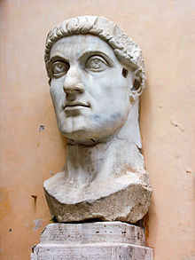
1^{η} μνεία συντεχνίας δικηγόρων, 329 μ.Χ.
Η πρώτη σαφής αναφορά στις πηγές σε δικηγορική συντεχνία απαντά σε μία διάταξη του Μεγάλου Κωνσταντίνου του 329 μ.Χ.
C.Th., 2, 10, 4.
Δεν αποκλείεται, από έμμεσες αναφορές των πηγών, η λειτουργία τους πριν την εποχή αυτή.

Slide 18
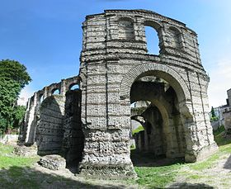
Πολλές πόλεις της αυτοκρατορίας διαθέτουν συντεχνίες δικηγόρων.
Στη Γαλατία γνωρίζουμε ότι διέθεταν collegia δικηγόρων:
η Arles (Arelate),
το Μπορντώ (Burdigala),
η Τουλούζη (Palladia Tolosa) και
το Autun (Augustodunum).

Slide 19
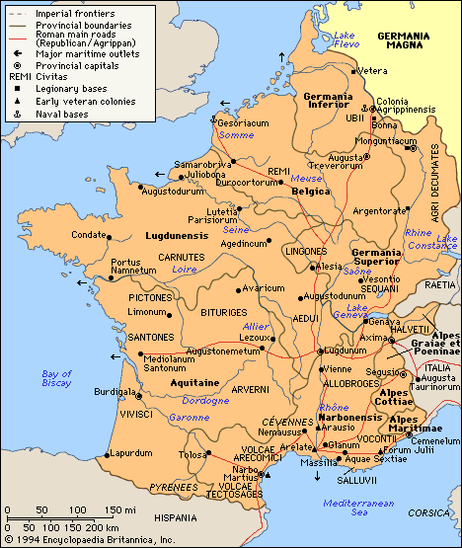

Slide 20
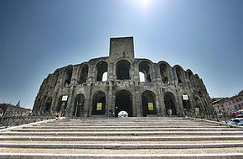
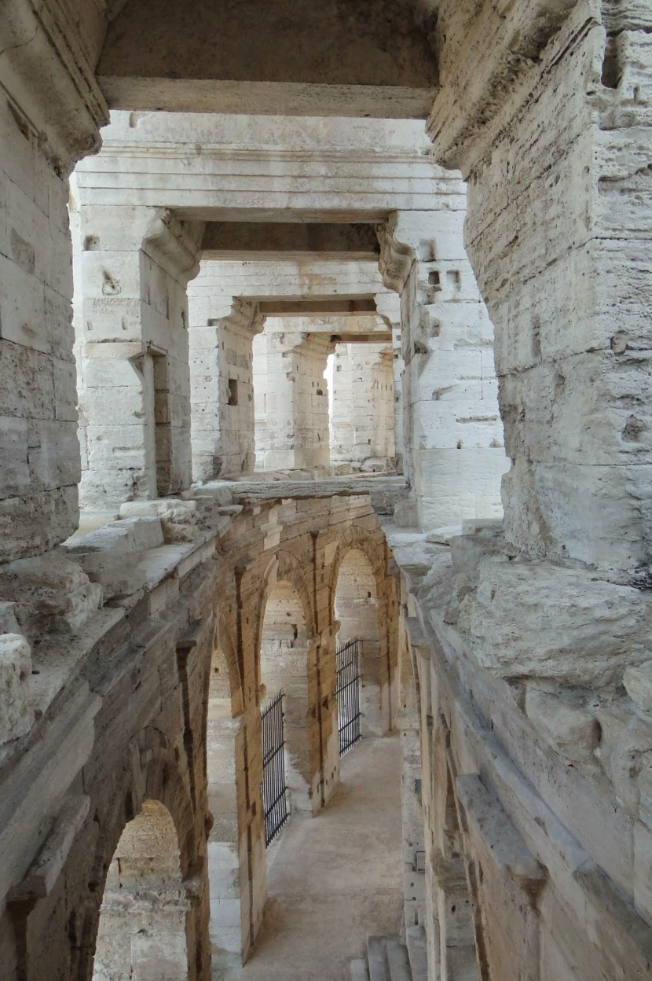
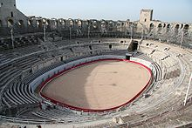
Arles

Slide 21
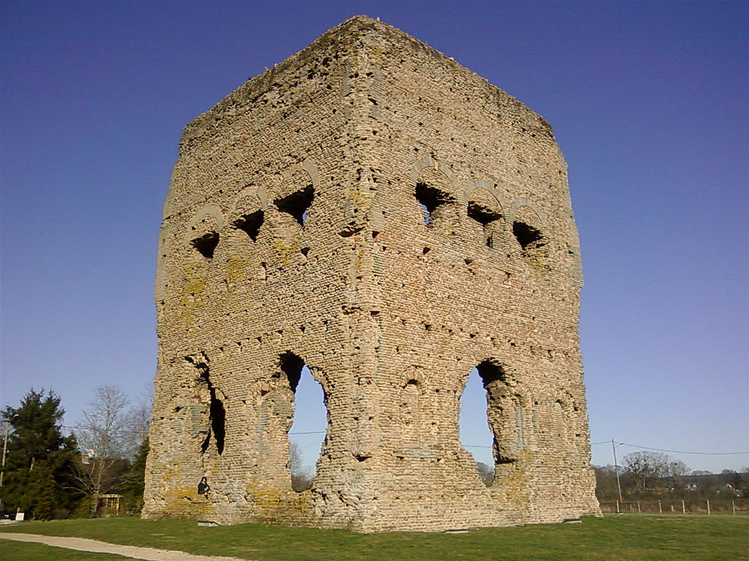
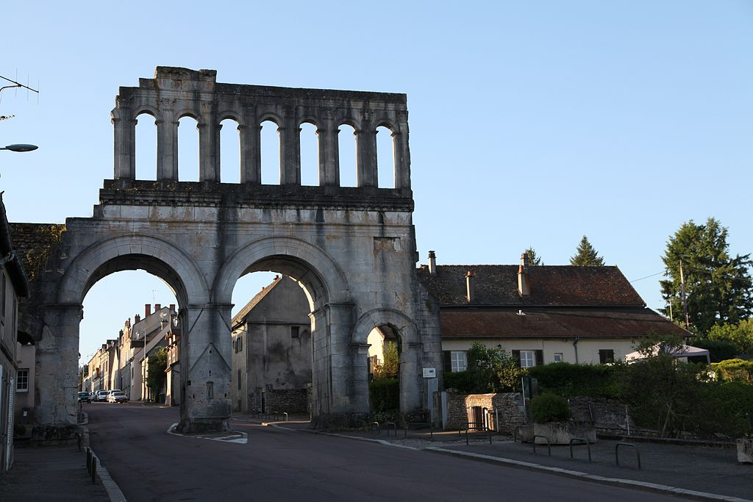
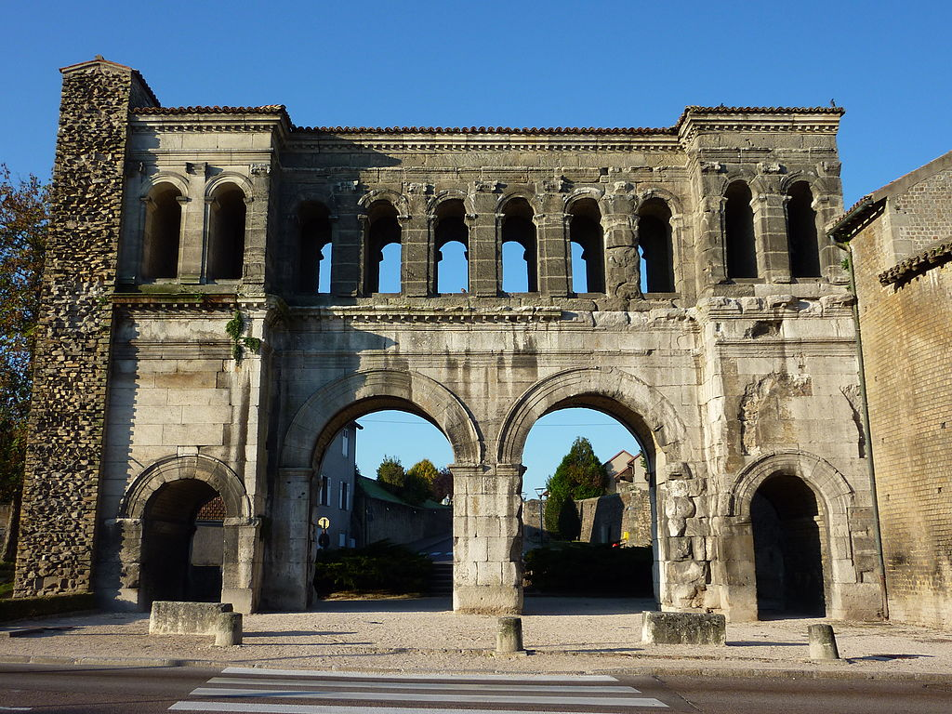
Augustodonum (Autun) διάσημο για τη σχολή ρητορικής του

Slide 22
Ιταλία & Ανατολή – συντεχνίες δικηγόρων
Στην Ιταλία, είναι γνωστά τα collegia
της Ρώμης και του Spoletium
Στο ανατολικό τμήμα της αυτοκρατορίας, συντεχνίες λειτουργούν:
στην Κωνσταντινούπολη
την Ιλλυρία (με έδρα τη Θεσσαλονίκη)
την Αλεξάνδρεια
την Αντιόχεια
την Ηράκλεια της Ισαυρίας και
την Καισαρεία της Καππαδοκίας
C.J., 2, 6, 6 & 7, C.J., 2, 8, 7, C.J., 2, 7, 7 & 12 & 14 & 17; 2, 8, 2.

Slide 23
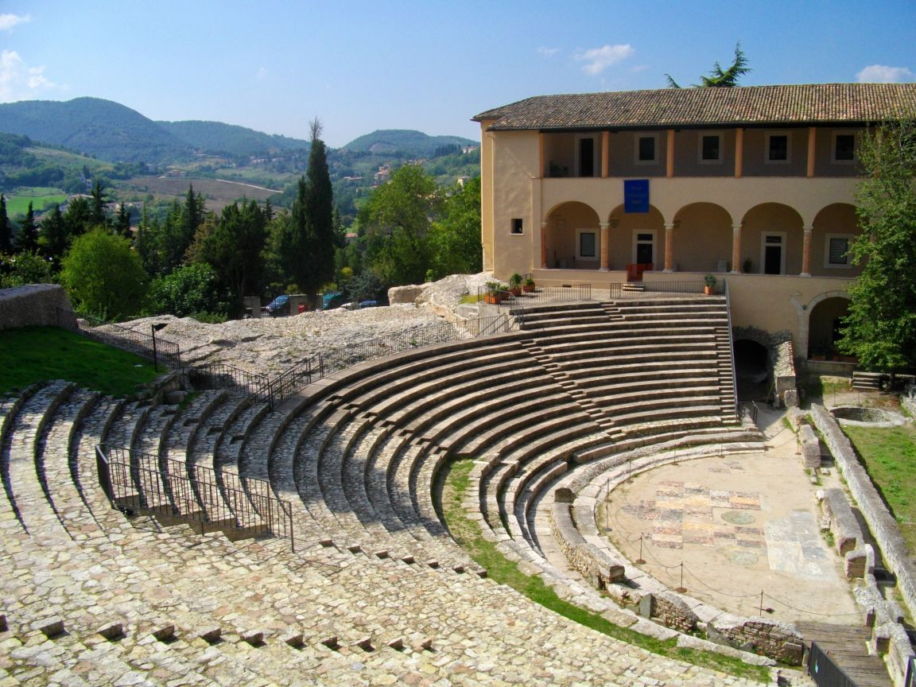
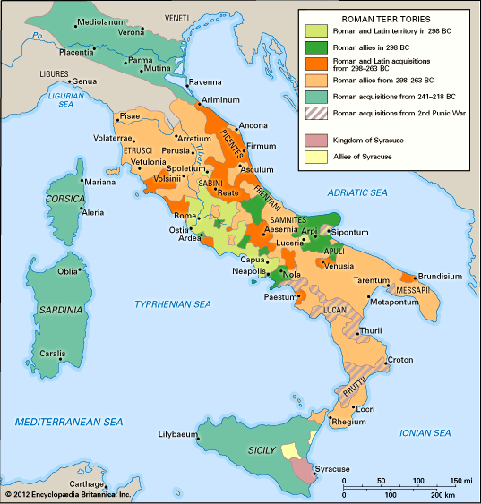
Spoletium

Slide 24
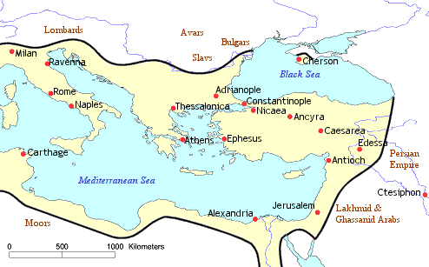

Slide 25
Κρατική εποπτεία - προνόμια
Η πρωτοβουλία της οργάνωσης των δικηγόρων σε επαγγελματικές συντεχνίες δεν ανήκει στους ίδιους αλλά στις κρατικές αρχές, που επιτυγχάνουν έτσι καλύτερη εποπτεία επί του επαγγέλματος.
Η εποπτεία αυτή ασκείται από τους κατά τόπους ανώτατους δικαστές, στους οποίους υπάγονται διοικητικά και ιεραρχικά οι διάφορες συντεχνίες.
Στόχος της συγκρότησής τους είναι, μεταξύ άλλων, ο έλεγχος της ποιότητας των δικηγορικών υπηρεσιών και η ενίσχυση της ορθής απονομής της δικαιοσύνης.
Στην ουσία όμως η λειτουργία των συντεχνιών εξυπηρετεί τα συμφέροντα του δικηγορικού σώματος, ή ενός μέρους από αυτό, που με την ένταξή του στη συντεχνία επιζητεί και εξασφαλίζει την παγίωση ορισμένων ειδικών προνομίων.

Slide 26
Δικηγόροι ορισμένης πόλης - δικαστηρίου
Η οργάνωση των δικηγορικών συντεχνιών έχει ως αφετηρία τον προσδιορισμό της υποχρέωσης των δικηγόρων να ασκούν το λειτούργημά τους ενώπιον ορισμένου δικαστηρίου ορισμένης πόλης.
Δηλαδή οι εγεγραμμένοι στο μητρώο δικηγόροι (statuti) και κατά πάσα πιθανότητα και οι ασκούμενοι (supernumerarii).
Το σύνολο των δικηγόρων που γίνονται δεκτοί ενώπιον του δικαστηρίου αυτού αποτελούν ένα corpus, schola ή collegium, που φέρει ως σώμα συντεχνιακά χαρακτηριστικά.
Οι δικηγορικές συντεχνίες ακολουθούν τους γενικούς κανόνες της οργάνωσης των συντεχνιών.

Slide 27
Collegium = μικρογραφία της Respublica
Η ιδέα της συγκρότησης του ρωμαϊκού collegium, εμπνέεται, όπως λέει ο Γάιος, από το υπόδειγμα της Respublica, καθώς, όπως αυτή, διαθέτει:
κοινή περιουσία,
κοινό ταμείο και
έναν actor ο οποίος μεριμνά για την πραγμάτωση του κοινού συμφέροντος.
Πέρα όμως από τον κοινό αυτό πυρήνα με τις υπόλοιπες συντεχνίες, τα μέλη των δικηγορικών συντεχνιών απολαμβάνουν ιδιαιτέρων προνομίων αλλά και υποχρεώσεων.

Slide 28
Διατάξεις για μία συντεχνία επεκτείνονται και σε άλλες
Η λειτουργία των συντεχνιών ρυθμίζεται από νομοθετικές διατάξεις που αφορούν μία ή περισσότερες δικηγορικές συντεχνίες.
Οι διατάξεις περιλαμβάνονται σε:
Constitutiones principum
Θεοδοσιανό Κώδικα
Ιουστινιάνειο Κώδικα
Πανδέκτη
Νεαρές
Σε μερικές περιπτώσεις ορίζεται ότι η απονομή ενός ειδικού προνομίου, που ανήκε σε μία συντεχνία, επεκτείνεται και σε άλλες,
Επίσης η διάταξη για την οργάνωση μίας συντεχνίας μπορεί να ακολουθήσει πιστά το πρότυπο μίας ήδη υπάρχουσας.

Slide 29
Ασκούμενοι = supernumerarii
Οι υποψήφιοι δικηγόροι με την είσοδό τους στο collegium εγγράφονται ως ασκούμενοι (supernumerarii), εγγραφή που δεν τους εγγυάται την τελική εγγραφή τους ως δικηγόρων (statuti).
Για την εγγραφή τους ως ασκουμένων, οι υποψήφιοι πρέπει να πληρούν ορισμένες προϋποθέσεις.

Slide 30
Αποκλείονται από το λειτούργημα του δικηγόρου
Το Ήδικτο του Πραίτορα, ήδη από τους πρώτους αυτοκρατορικούς χρόνους, όριζε ότι δεν μπορούν να παρίστανται για λογαριασμό άλλου στο δικαστήριο (postulare pro se ή pro alio):
οι ανήλικοι (δηλαδή οι νέοι κάτω των 17 ετών),
οι γυναίκες (που μπορούν μόνο να υπερασπισθούν τον εαυτό τους),
οι τυφλοί ή κωφοί,
όσοι «μεταχειρίζονται το σώμα τους όπως αυτό μίας γυναίκας»,
όσοι έχουν υποστεί ορισμένες ατιμωτικές καταδίκες ή ασκούν ατιμωτικά επαγγέλματα.
Με την περίληψή τους στον Πανδέκτη, οι διατάξεις αυτές ενσωματώνονται στις προϋποθέσεις εγγραφής στις δικηγορικές συντεχνίες.
Αποκλείονται έτσι από το επάγγελμα όσοι δεν παρέχουν ορισμένα εχέγγυα σωματικής και ηθικής ακεραιότητας.
H άσκηση της δικηγορίας απαγορεύεται επίσης ρητώς στους απελεύθερους.

Slide 31
Εγγραφή στο μητρώο (matricula)
Για την τελική εγγραφή του στο μητρώο (matricula) των δικηγόρων, ο ασκούμενος κρίνεται και πάλι ως προς την κατοχή ορισμένων προσόντων.
Η γνώση του δικαίου δεν αποτελούσε, έως το τέλος της Ηγεμονίας, τυπική προϋπόθεση για την άσκηση της ρωμαϊκής δικηγορίας.
Η κατάσταση αλλάζει προοδευτικά, κυρίως στο ανατολικό μέρος της αυτοκρατορίας, όπου οι γνώσεις δικαίου ενσωματώνονται σιγά-σιγά στην κατάρτιση του δικηγόρου.

Slide 32
6^{ος} αι.: Αναγκαία πλέον η μελέτη του δικαίου
Αυτοκρατορικές διατάξεις ορίζουν πλέον ότι για την εγγραφή σε ορισμένες συντεχνίες δικηγόρων είναι απαραίτητη η γνώση ή μελέτη του δικαίου, για ορισμένο χρονικό διάστημα
Διάταξη του αυτοκράτορα Αναστασίου του 505 μ.Χ. (C.J., 2, 8, 3) και του Ιουστίνου του 524 μ.Χ. (C.J., 2, 8, 7).
Στη συντεχνία του Praefectus Praetorii της Ανατολής, που έδρευε στην Κωνσταντινούπολη, C.J., 2, 7, 11, 1
Στη συντεχνία του Comes της Ανατολής, C.J., 2, 8, 3, 4 και
Στη συντεχνία της δεύτερης επαρχίας της Συρίας, C.J., 2, 8, 5, 4.
Πρόκειται και στις τρεις περιπτώσεις για σημαντικές συντεχνίες, που λειτουργούν σε τόπους με εύκολη πρόσβαση σε νομικές σχολές.

Slide 33
Οι νομικές σπουδές πριν τον Ιουστινιανό
Βηρυττός: οι οργανωμένες νομικές σπουδές μαρτυρούνται από τις αρχές του 3^{ου} αι. μ.Χ.
Ο Θεοδόσιος ΙΙ ιδρύει κρατική νομική σχολή στην Κωνσταντινούπολη το 425 μ.Χ. (C. Th. 14.9.3).
Tέλη 5ου αι., νομικές σχολές: Αντιόχεια & Αλεξάνδρεια.
Η διάρκεια των σπουδών είναι πενταετής.
Οι φοιτητές μελετούν επιλεγμένα έργα Ρωμαίων νομικών & αυτοκρατορικές διατάξεις.
Τα κείμενα είναι στα λατινικά, η διδασκαλία γίνεται στα ελληνικά.

Slide 34
Εξετάσεις νομικών γνώσεων
Διάταξη του αυτοκράτορα Λέοντα του 460 μ.Χ., θεσπίζει ότι οι όσοι θέλουν να ασκήσουν δικηγορία οφείλουν να εξετασθούν ως προς τις νομικές τους γνώσεις, οι οποίες πρέπει να πιστοποιηθούν από Καθηγητή νομικών.
Καθώς όμως νομικές σχολές λειτουργούν μόνο στη Βηρυττό, τη Ρώμη και, από το 425, στη Κωνσταντινούπολη, οι κατά τόπους συντεχνίες πιθανότατα έκαναν δεκτούς δικηγόρους που είχαν φοιτήσει στις πολυπληθέστερες ρητορικές σχολές, όπου διδασκόντουσαν στοιχεία δικαίου.
Απο τις επιστολές του Λιβάνιου(314 – 392 μ.Χ.) γνωρίζουμε ότι οι μαθητές του, με δύο μόλις χρόνια μαθητείας κοντά του και χωρίς ιδιαίτερη νομική παιδεία, ασκούν επιτυχώς το επάγγελμα του δικηγόρου.

Slide 35
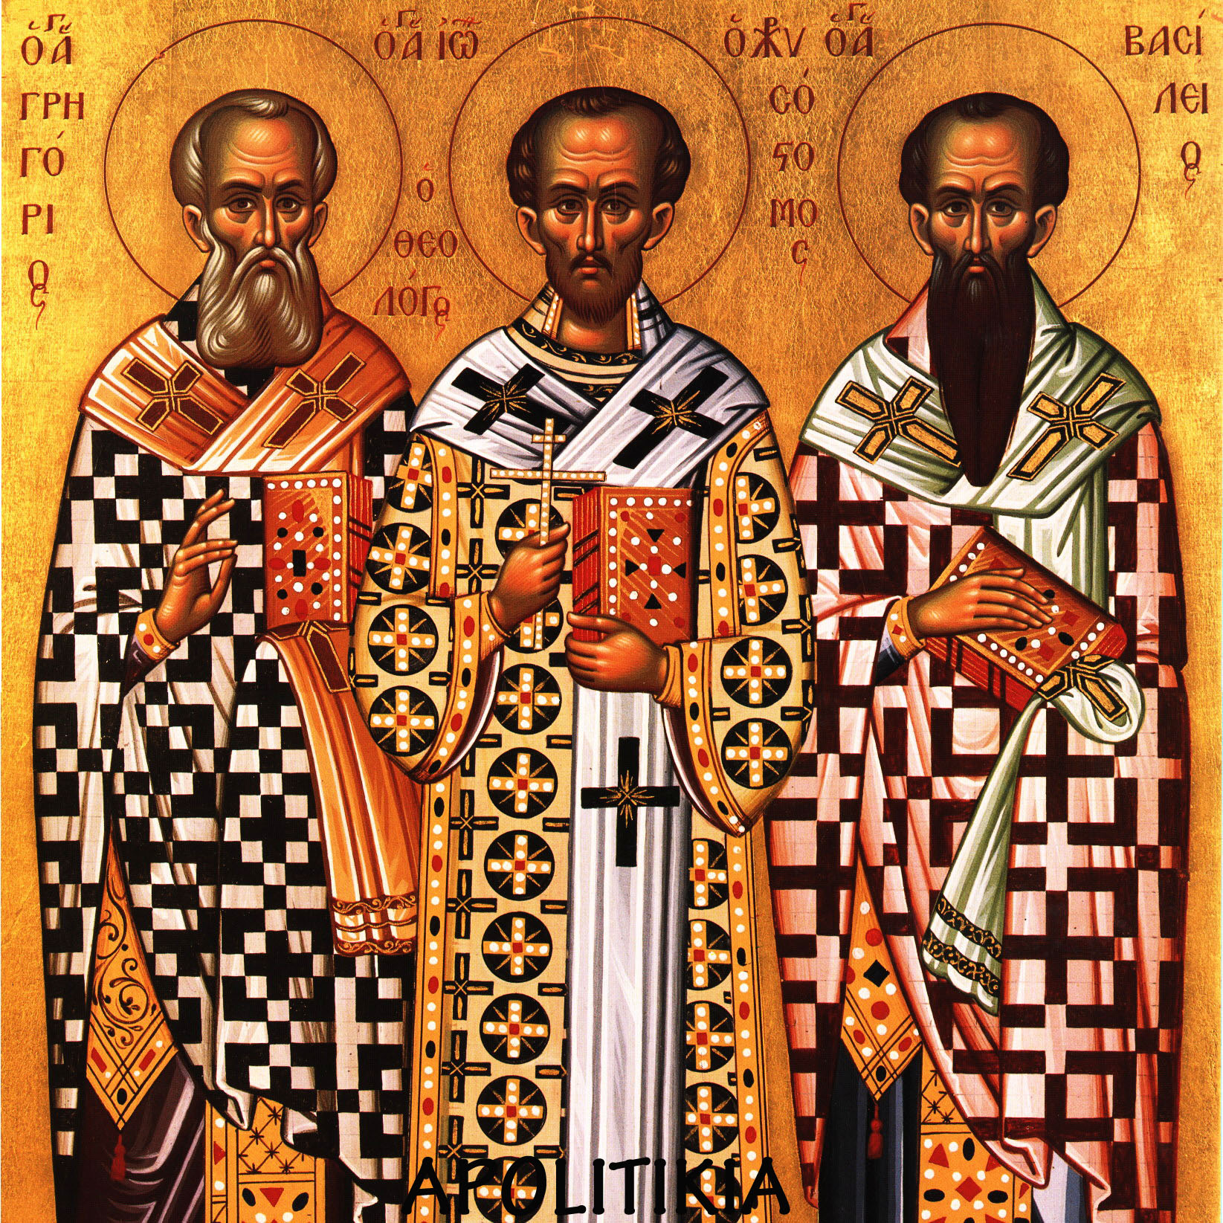
Πατέρες της εκκλησίας με νομικές-ρητορικές σπουδές
Γρηγόριος Νεοκαισαρείας ο Θαυματουργός (213-270)
Γρηγόριος Νύσσης (335-394)
Βασίλειος Καισαρείας (330-377/9)
Γρηγόριος Νανζιαζηνός (326-390)
Ιωάννης Χρυσόστομος (347-407)

Slide 36
Ο Αυτοκράτωρ Καίσαρ Φλάβιος Ιουστινιανός ... «Προς τους ενθουσιώδεις για το δίκαιο νέους»
... Μελετήστε το δίκαιό μας. Βάλτε τα δυνατά σας και αφοσιωθείτε σ’ αυτό. Δείξτε ότι το κατέχετε. Θα δύναστε τότε να καλλιεργήσετε μία ευγενή φιλοδοξία: όταν οι σπουδές της νομικής ολοκληρωθούν, θα μπορέσετε να ασκήσετε κάθε καθήκον που θα σας εμπιστευτεί η διοίκηση του κράτους μας.
Κωνσταντινούπολη, 21 Νοεμβρίου 533, το έτος της τρίτης υπατείας του Κυρίου ημών Ιουστινιανού, αιωνίου Αυγούστου.
Από το προίμιο των Εισηγήσεων του Ιουστινιανού

Slide 37
Αναμόρφωση νομικών σπουδών από Ιουστινιανό
Constitutio omnem, 17 Ιανουαρίου 533: ο Ιουστινιανός αναμορφώνει τις νομικές σπουδές.
Περιορίζει τις Σχολές σε Βηρυττό (την «τροφό των νόμων»), και τις βασιλεύουσες Κωνσταντινούπολη και Ρώμη.
Απαγορεύει εφεξής τη διδασκαλία από αδαείς στην Αλεξάνδρεια και την Καισάρεια, επί ποινή προστίμου.
Ασκεί κριτική στον παλαιό συγκεχυμένο τρόπο διδασκαλίας και την έλλειψη μεθόδου.
Ορίζει 5ετή διάρκεια σπουδών.
Δίνει οδηγίες προς τους καθηγητές του δικαίου και ορίζει το πρόγραμμα σπουδών:
1^{ο} έτος, διδάσκονται οι Εισηγήσεις στους πρωτοετείς, που πρέπει να αποκαλούνται «νέοι Ιουστινιανοί»
2^{ο}-4^{ο} έτος: Στη συνέχεια, ο Πανδέκτης: 36 από τα 50 βιβλία του, με συγκεκριμένη σειρά ως προς τα νομικά ζητήματα. Οι τριτοετείς αποκαλούνται «Παπινιανιστές», τελούν εορτασμό προς τιμήν του μεγάλου νομικού.
5^{ο} έτος: Κώδικας
Ενδεχομένως προστέθηκε και 6^{ο} έτος, για τη διδασκαλία των Νεαρών.

Slide 38
Ιουστινιανός: οι φοιτητές να μην βλάπτουν τους καθηγητές & συμφοιτητές
Απαγορεύει τη χρήση σημειώσεων & περικοπών των έργων της Κωδικοποίησης για να μην αλλοιωθούν, επί ποινή προστίμου για τους αντιγραφείς παρόμοιων έργων.
Απαγορεύει τα παίγνια για τους φοιτητές, που καταλήγουν επιβλαβή για όλους
Απαγορεύει να βλάπτουν τους καθηγητές και τους συμφοιτητές τους.
Υπάγει τα σχετικά αδικήματα στη δικαιοδοσία του Επάρχου της πόλεως
Επιθυμεί την τάξη στις σπουδές, γιατί «πρώτα πρέπει να διαμορφώσεις το πνεύμα σου, μετά να ασκηθείς στις επιστήμες».
Προτρέπει εν κατακλείδι τους καθηγητές: «Αρχίστε να μυείτε, με τη βοήθεια του Θεού, τους μαθητές στην επιστήμη του δικαίου, να τους καθοδηγείτε στο δρόμο που τους ανοίξαμε, κατά να τους καταστήσετε άξιους λειτουργούς του δικαίου και του κράτους»

Slide 39
Antecessores = Καθηγητές Νομικής
Antecessor = o ιχνηλάτης, καθοδηγητής
Αποδίδουν τα λατινικά κείμενα στα ελληνικά με:
Indices = εισαγωγές
Κατά πόδα μεταφράσεις
Παραγραφές = επεξήγηση όρων
Παραπομπές σε άλλα χωρία.
Σώζεται το σχετικό εισαγωγικό μάθημα στις Εισηγήσεις του αντικήνσορα Θεόφιλου (στα λατινικά) του 533 μ.Χ.
Αργότερα (9^{ο} αι.) τα έργα των αντικηνσόρων θα χρησιμοποιηθούν από τον Λέοντα Στ’ Σοφό κατά τη σύνταξη των Βασιλικών.

Slide 40
Δημόσια καθήκοντα, σεβασμός των νόμων
Ο υποψήφιος δικηγόρος οφείλει να παρουσιαστεί ενώπιον του διοικητή της επαρχίας ή του defensor civitatis (αξιωματούχο που ορίζει ο αυτοκράτορας για την υπεράσπιση των ασθενών τάξεων έναντι των potentiores) για να διαπιστωθεί oτι δεν βαρύνεται με τις υποχρεώσεις των cohortales (αξιωματούχοι παρά τω praefectus praetorio ή διοικητή επαρχίας).
Μία Νεαρά του Βαλεντινιανού ΙΙΙ (442 μ.Χ.), ορίζει ότι είναι αναγκαίος ο έλεγχος των ηθών των υποψηφίων δικηγόρων, ώστε να εξασφαλίζεται ο σεβασμός των κειμένων νόμων.

Slide 41
Δικηγορία & θρήσκευμα
Aπαραίτητη προϋπόθεση για την άσκηση του επαγγέλματος είναι, σύμφωνα με μία διάταξη του Λέοντος και του Ανθεμίου του 468 μ.Χ., ο δικηγόρος να έχει ασπασθεί το «καθολικό θρήσκευμα».
Μία προγενέστερη διάταξη του 418 επιτρέπει στους Εβραίους να ασκούν το επάγγελμα του δικηγόρου, C.Th., 16, 8, 24.
C.J., 2, 7, 11, 1, Νοv.Valent.III, 2, 2, 1, C.J., 1, 4, 15; 2, 6, 8.

Slide 42
Κληρονομικό δικαίωμα
Oι γιοί των δικηγόρων, σύμφωνα με μία constitutio του αυτοκράτορα Λέοντος του 460, που επαναλαμβάνεται σε άλλες διατάξεις, έχουν δικαίωμα προτιμήσεως έναντι των υπολοίπων ασκουμένων για την κάλυψη των θέσεων στα collegia
Χωρίς όμως να υποχρεούνται να ακολουθήσουν το επάγγελμα του πατέρα τους αν δεν το ήθελαν, σε αντίθεση με τις άλλες συντεχνίες.
Μάλιστα, εάν διέθεταν νομική παιδεία, οι γιοί των δικηγόρων εγγράφονταν στo collegium χωρίς να υποχρεούνται να καταβάλουν το τέλος που βάρυνε τους υπολοίπους εγγραφόμενους και χωρίς να υποβληθούν σε εξετάσεις.
C.J., 2, 7, 11, 1; 2, 8, 3 & 5 & 7, C.J., 2, 7, 13.

Slide 43
Κοινωνική τάξη
Η κοινωνική προέλευση των δικηγόρων που εγγράφονται στις συντεχνίες ποικίλει.
Αρκετοί νέοι nobiles προτιμούν το επάγγελμα του δικηγόρου, Symmach. X, 43, V, 41 & 74.
Οι πηγές μαρτυρούν όμως και την ύπαρξη δικηγόρων χαμηλής κοινωνικής προέλευσης κατά τους 5ο και 6ο αι., που ανελίσσονται κοινωνικά χάρις στην άσκηση του επαγγέλματος. C.J., 2, 8, 3; 2, 8, 7 pr.

Slide 44
Εγγραφή, εξέλιξη, ΔΣ, πειθαρχικός έλεγχος, ΓΣ συλλόγων
Ο έλεγχος των αιτήσεων εγγραφής των δικηγόρων γίνεται από τον ανώτατο δικαστικό της δικαιοδοσίας στην οποία υπάγονται οι κατά τόπους συντεχνίες.
Μετά την εγγραφή τους στο μητρώο, η εξέλιξή των δικηγόρων στη διοίκηση του collegium, περιλαμβανομένης και της θέσης του προέδρου (primas advocatorum), ακολουθεί αυστηρώς τη σειρά αρχαιότητος εγγραφής.
Στα μεγαλύτερα collegia, υπό τον πρόεδρο υπήρχε πολυμελές συμβούλιο τα μέλη του οποίου αναδεικνύονται επίσης κατά σειρά αρχαιότητος.
Μέλη συμβουλίου: είναι προσωπικά υπεύθυνα, επί ποινή προστίμου, για τον έλεγχο της τήρησης των κανονισμών της συντεχνίας από τους συναδέλφους τους.
To σύνολο των δικηγόρων της συντεχνίας συγκροτεί τη γενική της συνέλευση.
C.J., 2, 7, 13 : « petitionem virorum disertissimorum advocatorum »
C.J., 2, 8, 7, 1, C.J., 2, 8, 7, 3.

Slide 45
Περιορισμοί ηλικίας
Η προσπάθεια περιορισμού του αριθμού των δικηγόρων στοχεύει τόσο τον περιορισμό των εισερχομένων στο επάγγελμα όσο και την αποχώρηση των μεγαλυτέρων σε ηλικία προς όφελος των νέων.
Ο μέγιστος αριθμός των ετών που μπορεί ένας δικηγόρος να ασκήσει το επάγγελμα ορίζεται με μία Νεαρά του Θεοδοσίου II του 439 σε 20 χρόνια. H διάταξη αυτή όμως θα πάψει να ισχύει επί Ιουστινιανού.

Slide 46
Ασυμβίβαστα
Την ίδια εποχή, καθιερώνονται ορισμένα ασυμβίβαστα που αποσκοπούν στην εξασφάλιση της ανεξαρτησίας του δικηγορικού λειτουργήματος, με τη απαγόρευση ασκήσεως του επαγγέλματος από όσους ασκούν ήδη άλλα επαγγέλματα. Ορίζεται ότι ο δικηγόρος δεν μπορεί να κατέχει;
Eκκλησιαστικά αξιώματα
ή να είναι συγχρόνως δικαστής.
Δεν επιτρέπεται επίσης στον δικηγόρο να κατέχει παραλλήλως τη θέση του adsessor, δηλαδή του νομικού συμβούλου των δικαστών, γιατί, όπως αναφέρεται στη διάταξη του 529, και τα δύο επαγγέλματα προσφέρουν επαρκή απασχόληση σε αυτούς που τα ασκούν ευσυνείδητα.
Τα ασυμβίβαστα αυτά παύουν να ισχύουν μετά το τέλος της θητείας των δικηγόρων.
Δεν υπήρχε πάντως ασυμβίβαστο για την παράλληλη άσκηση της δικηγορίας και του επαγγέλματος του καθηγητή της ρητορικής, όπως έκανε ο Μεγ.Βασίλειος στην Καισάρεια της Καππαδοκίας τον 4ο αιώνα.

Slide 47
Απαγόρευση απουσίας, άδεια μετακίνησης
Οι δικηγόροι δεν επιτρέπεται να απουσιάζουν από την πόλη στην οποία είναι εγγεγραμμένοι πάνω από δύο έως πέντε χρόνια. Στόχος των ρυθμίσεων αυτών είναι να αποφεύγεται καθυστέρηση της εκδίκασης των υποθέσεων υπό το πρόσχημα της απουσίας του δικηγόρου.
Oπως προκύπτει από τις σχετικές διατάξεις, για τις μετακινήσεις των δικηγόρων από την έδρα τους απαιτείται προηγούμενη ενημέρωση της συντεχνίας.
C.J., 2, 8, 7, 2.

Slide 48
Προνόμια
H άσκηση της δικηγορίας συνοδεύεται από ειδικά προνόμια, όπως την απαλλαγή την υποχρέωση άσκησης δημοσίων λειτουργιών.
Oι δικηγόροι ζητούν και επιτυγχάνουν να τους παρασχεθεί από τον αυτοκράτορα Αναστάσιο, το 497, το προνόμιο να αποκτούν τον τίτλο του clarissimus μετά το τέλος της καριέρας τους (τιμητικός τίτλος συγκλητικών και πρώην αξιωματούχων).
Οι πρόεδροι των κατά τόπους συντεχνιών, δηλαδή όλοι οι δικηγόροι στο τέλος της καριέρας τους, μπορούν επίσης να λάβουν το αξίωμα του advocatus fisci, δικηγόρου & εκπροσώπου του δημοσίου ταμείου.
Το υψηλό αυτό αξίωμα προσφέρει, εκτός από αντιμισθία 600 aurei το χρόνο, σημαντικά προνόμια και απαλλαγές από διάφορα munera publica. C.J., 2, 7, 5-8; 2, 8, 3, 2, 8, 1.

Slide 49
Seminarium dignitatum
Το δικηγορικό επάγγελμα, που ο Θεοδόσιος ΙΙ και ο Βαλεντινιανός ΙΙΙ χαρακτηρίζουν «seminarium dignitatum », αποτελεί εφαλτήριο για την επάνδρωση των υψηλότερων δημόσιων αξιωμάτων, δικαστικών ή διοικητικών. Nov.Valent.III, 2, 2, 1.
Η άσκηση των αξιωμάτων αυτών από δικηγόρους, που ολοένα και περισσότερο διαθέτουν νομική παιδεία, επιφέρει μία αναζωπύρωση του ενδιαφέροντος για το δίκαιο και τις νομικές σπουδές, που κορυφώνεται με την πραγματοποίηση των μεγάλων κωδικοποιήσεων του δικαίου κατά τους 4ο και 6ο αι.

Slide 50
Δεοντολογία
H δεοντολογία του λειτουργήματος έχει προσδιορισθεί είτε εθιμικά, είτε βρίσκεται διάσπαρτη στις νομοθετικές πηγές της εποχής.
Ενδεικτικά, ο δικηγόρος οφείλει να μεριμνά ώστε η υπόθεση να μην αφαιρείται από το δικαστήριο της συνήθους δικαιοδοσίας της, για να εκδικαστεί από ειδικά δικαστήρια.
Δεν επιτρέπεται να εισάγει περισσότερες υποθέσεις ως μία, εκ μέρους του ίδιου πελάτη.
Οφείλει να μην επιδιώκει την έκδοση ευνοϊκών αποφάσεων με αθέμιτα μέσα, όπως κάνοντας το τραπέζι στους δικαστές. C.Th., 2, 1, 9.
C.J., 12, 22, 1; 6, 28, 4.

Slide 51
Δεοντολογικές υποχρεώσεις
Ο δικηγόρος πρέπει να μην καθυστερεί εσκεμμένα την εκδίκαση της υποθέσεως, συνήθεια που όπως μαρτυρούν οι πηγές, ήταν αρκετά διαδομένη.
Δεν επιτρέπεται να καταθέτει ως μάρτυρας για την υπόθεση που χειρίζεται.
Δεν μπορεί να υπερασπισθεί διαδοχικά τους δύο αντιδίκους της ίδιας υπόθεσης.
Δεν μπορεί να ασκήσει διαδοχικά καθήκοντα δικαστή και δικηγόρου στην ίδια υπόθεση.
Οφείλει να μην αναλαμβάνει υποθέσεις που «δεν έχουν καμία ελπίδα» ή στηρίζονται σε ψευδείς ισχυρισμούς.

Slide 52
Υποχρέωση μετριοπάθειας & ευγένειας
Δεν δικαιούται να αρνηθεί τον διορισμό του από το δικαστήριο, που μπορεί να γίνει για την εξασφάλιση της ισότητας των όπλων των διαδίκων, σε περίπτωση που ο ένας από τους διαδίκους μονοπωλεί τους καλύτερους δικηγόρους.
Πρέπει να επιδεικνύει μετριοπάθεια, ιδιαίτερα στις αγορεύσεις του ενώπιον του δικαστηρίου και να αποφεύγει τις υβριστικές ή συκοφαντικές δηλώσεις κατά του αντιδίκου, ακόμα και μετά το τέλος της δίκης.
Διατάξεις σαν και αυτή, μαρτυρούν ότι τα ήθη των δικηγόρων ήταν συχνά κάθε άλλο παρά «ευγενή» και ότι οι διαξιφισμοί μεταξύ τους ανταλλάσσονταν στο επίπεδο ύβρεων.
Ο δικηγόρος οφείλει επίσης να μην επιδιώκει καταχρηστικά ή υπέρογκα κέρδη από τις αγορεύσεις του, αλλά ούτε να περιφρονεί τα χρήματα που του προσφέρει οικειοθελώς ο πελάτης. C.J., 2, 6, 7, C.J., 2, 6, 2-5.

Slide 53
Ορκοδοσία
Προς πίστωση όλων των ανωτέρω, οι δικηγόροι οφείλουν να ορκιστούν επί του Ευαγγελίου μετά την έναρξη κάθε δίκης ότι θα εκτελέσουν τα καθήκοντά τους με κάθε επιμέλεια, χωρίς να φείδονται προσπαθειών, σύμφωνα με τις αρχές της αληθείας και επιταγές της δικαιοσύνης και ότι, κατά τη γνώση τους, η υπόθεση δεν είναι άδικη ή «άπελπις» και δεν στηρίζεται σε ψευδείς ισχυρισμούς.
C.J., 3, 1, 14, 1.

Slide 54
Εμφάνιση
Ως δείγμα σεβασμού προς το δικαστήριο, οι δικηγόροι οφείλουν να αγορεύουν όρθιοι (necessitas standi) ενώ οι δικαστές παραμένουν καθιστοί (ius sedendi),
Φορώντας την τήβενο (paenula), εξού και η ονομασία των δικηγόρων ως togati, που χρησιμοποιείται συχνά την εποχή αυτή.
C.J., 2, 6, 6, 6; 2, 7, 3; 6, 9; 3, 1, 13, 9; 3, 2, 3.

Slide 55
Πειθαρχικός έλεγχος και ποινές
Ο πειθαρχικός έλεγχος των δικηγόρων των συντεχνιών γίνεται από τον ανώτατο δικαστικό υπό τον οποίο συγκροτείται η συντεχνία, ο οποίος επιβάλει πειθαρχικές ποινές στους παραβάτες.
Οι ποινές μπορεί να περιλαμβάνουν την προσωρινή ή οριστική απαγόρευση αγορεύσεων και διαγραφή από το μητρώο αλλά και την επιβολή προστίμων, τη δήμευση της περιουσίας τους ή την εξορία.
O δικηγόρος που προδίδει τα συμφέροντα του πελάτη του, μπορεί να κριθεί ένοχος του crimen της praevaricatio

Slide 56
Τις πταίει;
Η εντύπωση πάντως ότι οι δικηγόροι ευθύνονται για την δικαστική αποτυχία μίας υπόθεσης είναι συχνά διάχυτη.
Οι παρατηρήσεις του Aμμιανού Μαρκελλίνου (XXX, 4) ηχούν στο σημείο αυτό διαχρονικά επίκαιρες: « Οι διάδικοι έχουν γενικά την μανία, (και αυτό δεν είναι από τα μικρότερα μειονεκτήματα του επαγγέλματος του δικηγόρου), να πιστεύουν ότι από τους δικηγόρους εξαρτάται η τύχη της δίκης τους, όσο κακή και να είναι η αντιδικία, και να τους καθιστούν υπεύθυνους για την έκβαση, χωρίς να λογαριάζουν ούτε την αδυναμία της θέσης τους, ούτε τα λάθη ή την αδικία των δικαστών.»

Slide 57
Δικηγορία = άμιθο δημόσιο λειτούργημα
Με την οργάνωσή του σε συντεχνίες το δικηγορικό επάγγελμα αποκτά το χαρακτήρα του δημοσίου λειτουργήματος, με αντάλλαγμα την άμεση παρέμβαση του κράτους στη λειτουργία του.
Ενθαρρυντικό στοιχείο στην κρατική εποπτεία αποτελεί το γεγονός ότι η κρατική εξουσία φαίνεται να εκτιμά τις υπηρεσίες των δικηγόρων και την προσφορά του λειτουργήματος στην κοινωνία.

Slide 58
Διάταξη των αυτοκρατόρων Λέοντος και Ανθεμίου, 469 μ.Χ.
«οι δικηγόροι που αποσαφηνίζουν τα αμφίβολα στοιχεία των υποθέσεων, και που με τη δύναμη της υπεράσπισής τους τόσο στις υποθέσεις δημοσίου όσο και ιδιωτικού δικαίου στηρίζουν όσους καταρρέουν και ανορθώνουν τους κατατρεγμένους, δεν είναι λιγότερο χρήσιμοι στο ανθρώπινο γένος από αυτούς που υπερασπίζονται την πατρίδα και τους γονείς τους με τους αγώνες και τις πληγές τους ».

